Slide 1
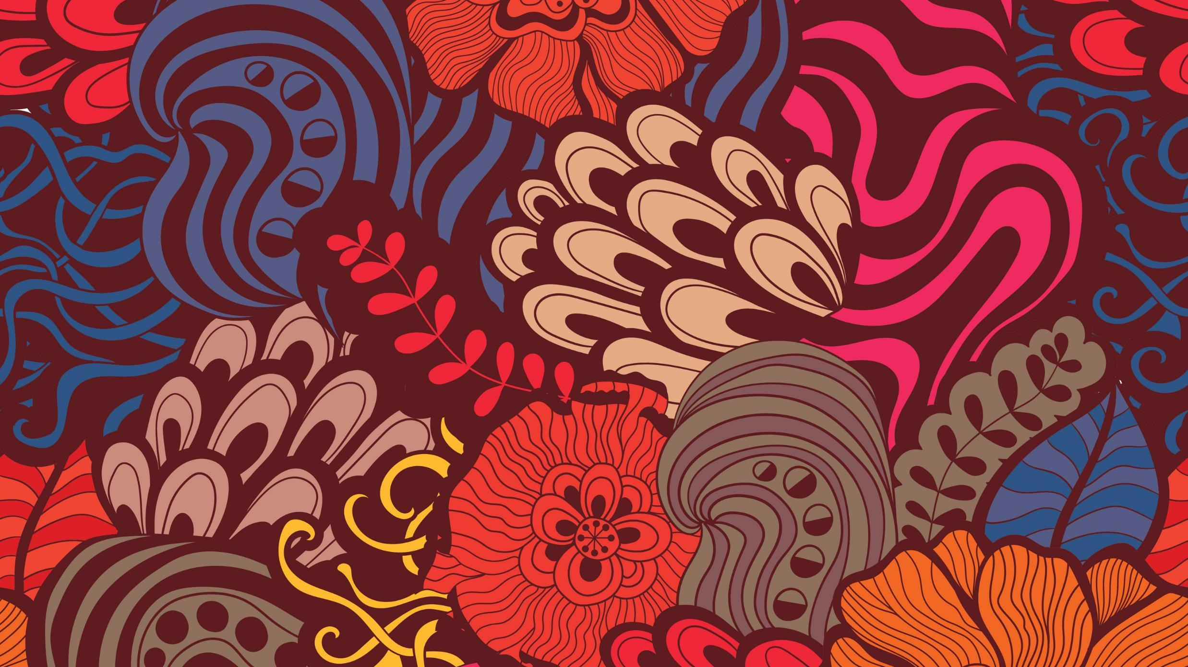
Mode
Periode 2

Slide 2
6 weken
Elke week gebaseerd op een nieuw begrip of techniek
Werken weer met een portfolio (oefenopdrachten en proces, voor iedereen hetzelfde)
Eindwerk is vrije keuze, keuze uit 3 thema’s (2D of 3D)
Stap 1
Leren van een nieuw begrip, techniek
Stap 2
Testen en oefenen
Stap 3
Gebruiken eindwerk?

Slide 3
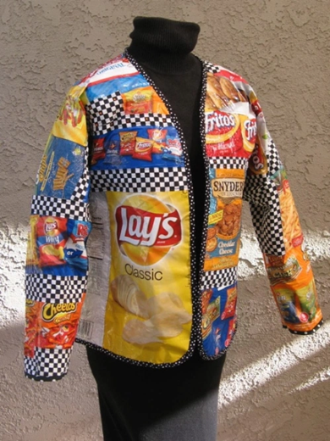
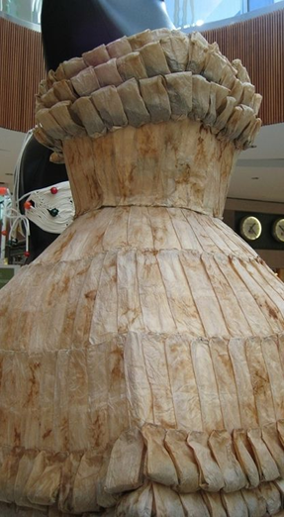
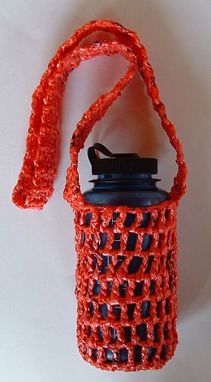
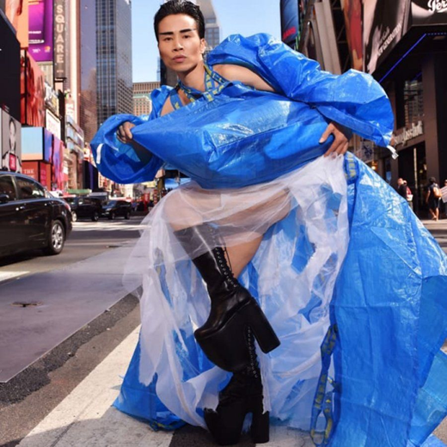
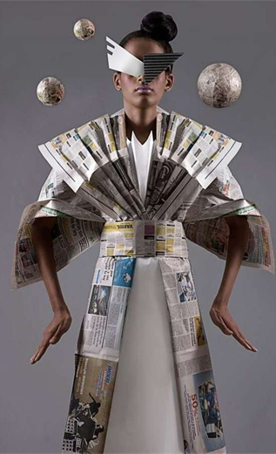
Thema 1, keuze 1
Trash fashion -> werken met afvalmateriaal
Eindwerk (2D of 3D) is gericht op wearble trash fashion ->
Een product dat je kan dragen uit afvalmateriaal
Verdiep je in mode gemaakt uit afval (bv: Wan Yunfeng)
Verzamel je eigen materiaal
* 2D Ontwerp je eigen kledinglijn waarbij de nadruk ligt op het materiaal, kan ook digitaal
* 3D Maak daadwerkelijk een opvallend product van afval

Slide 4
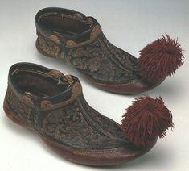
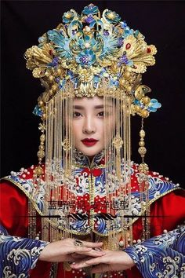
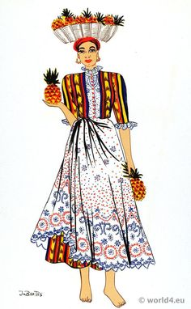
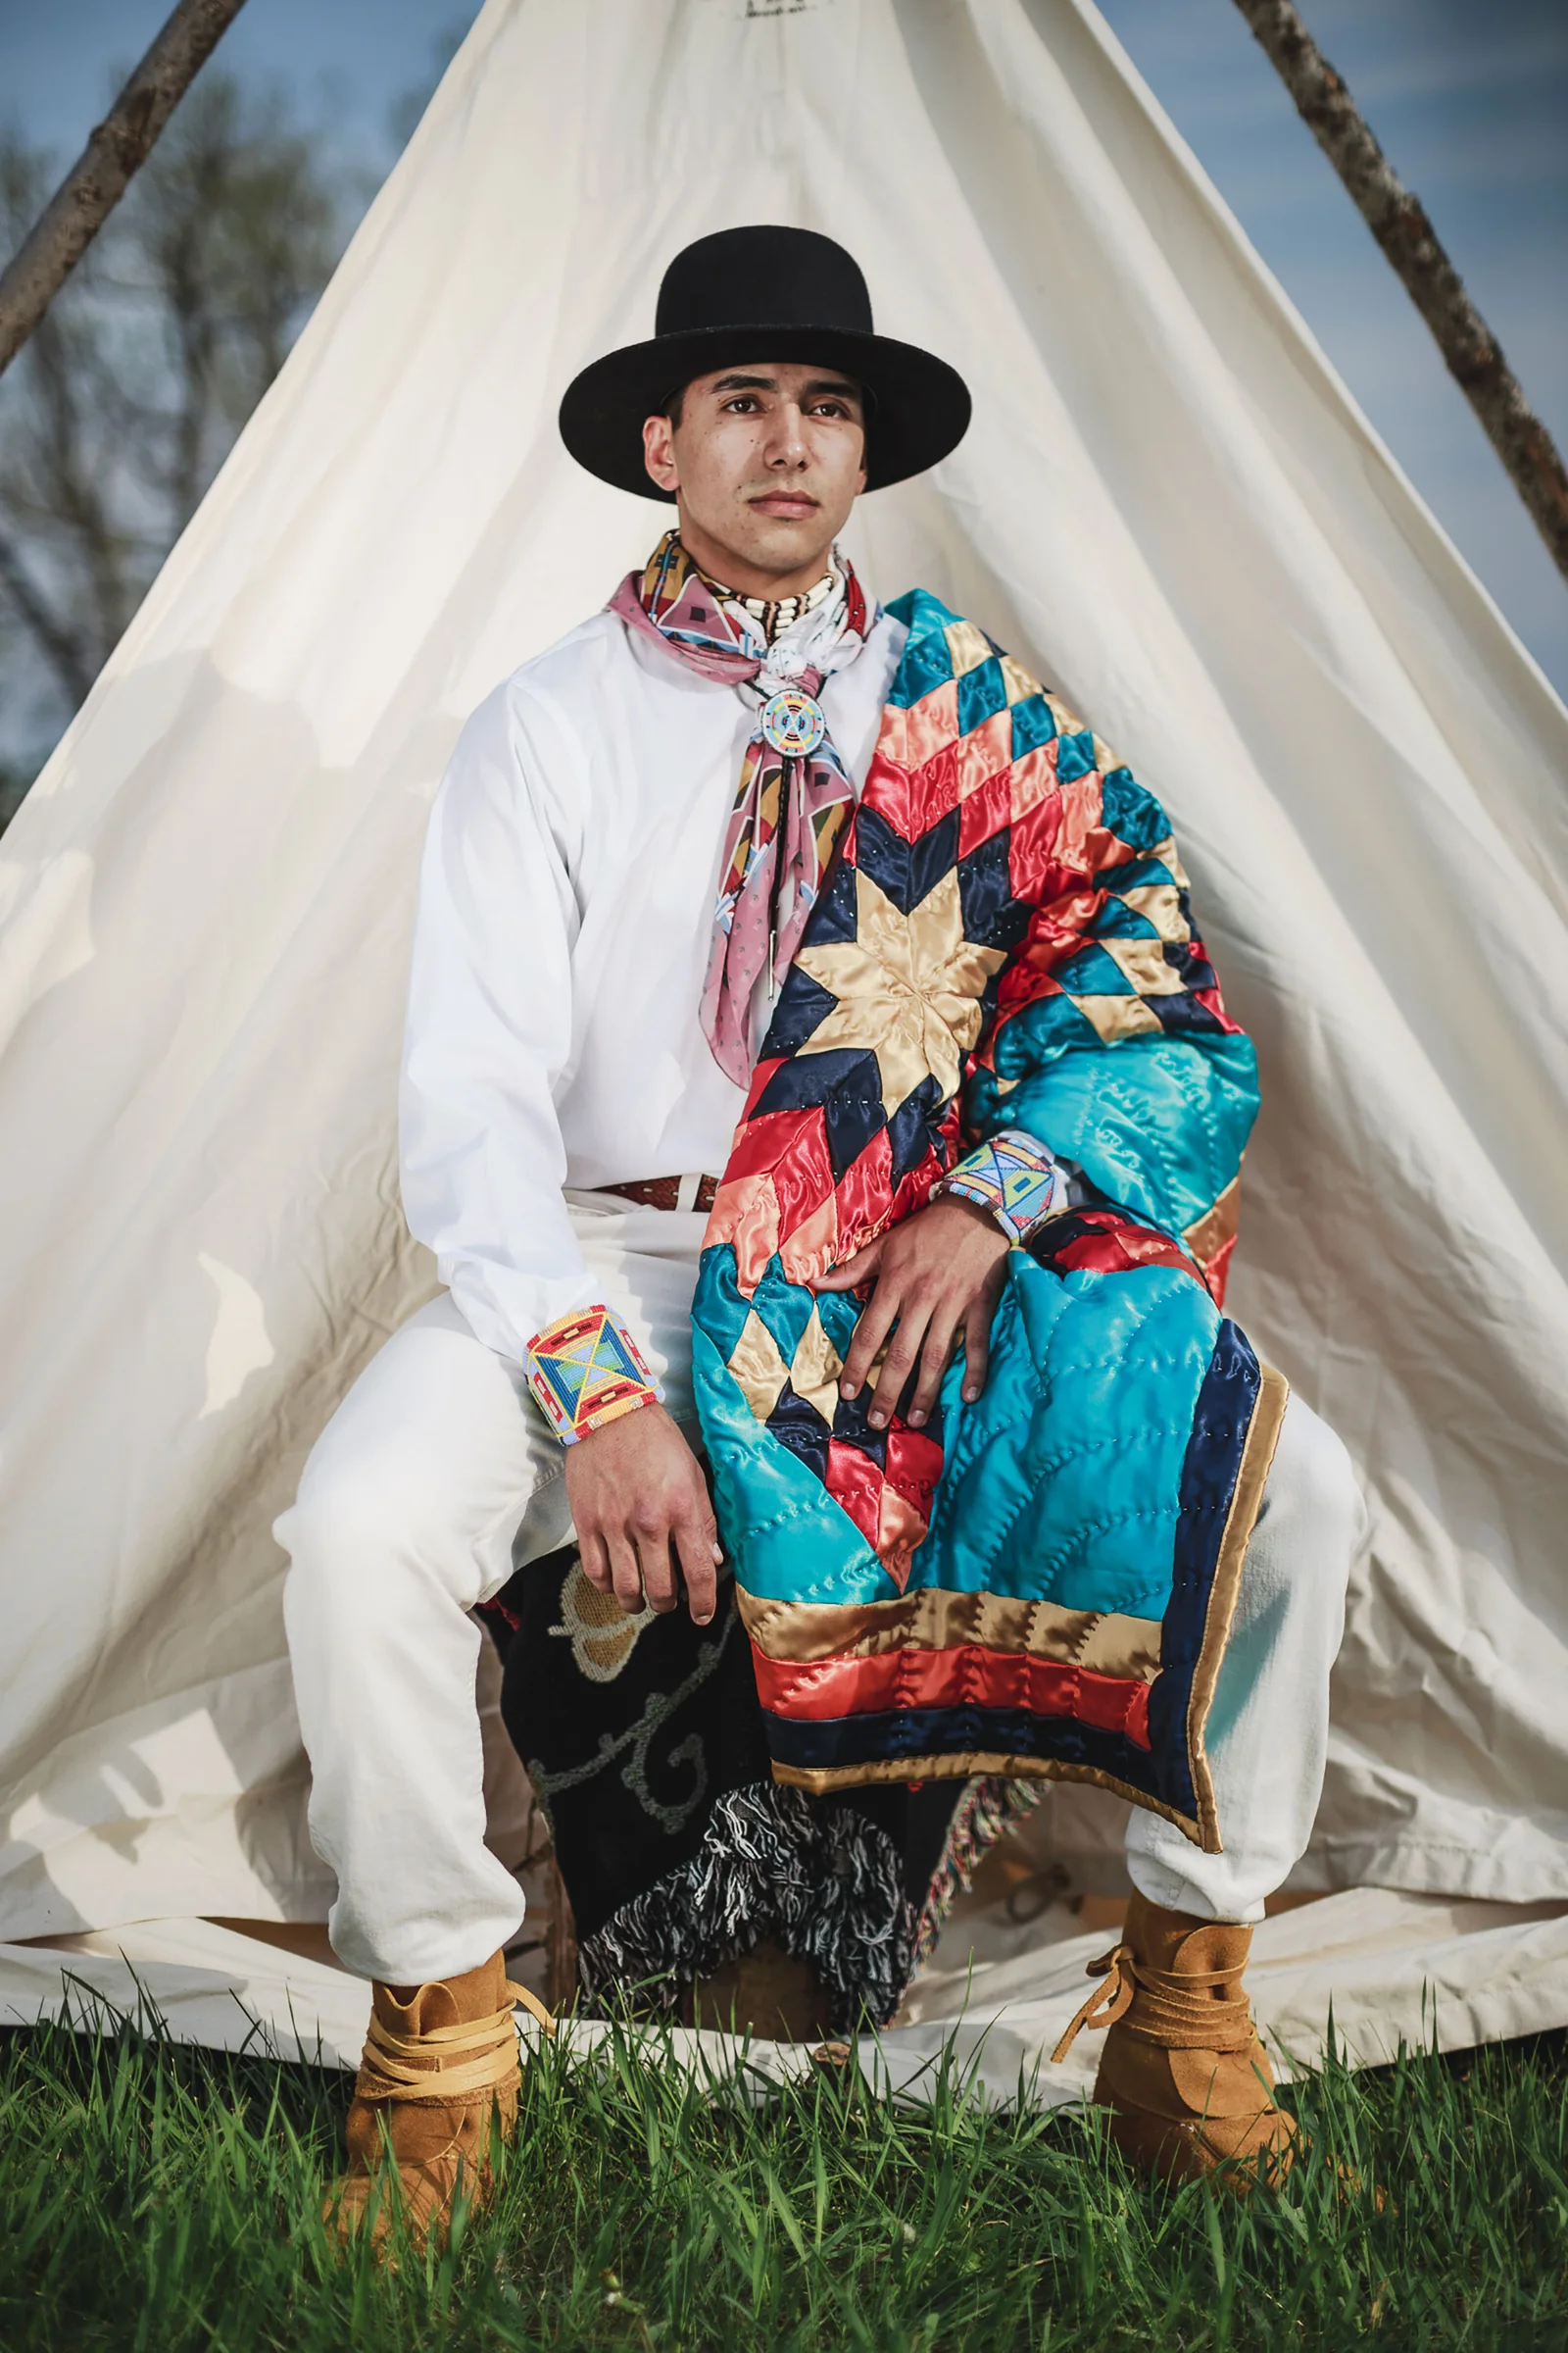
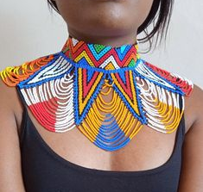
Thema 2, keuze 2 Multiculturele samenleving
Nederland is wereldberoemd om zijn multiculturele samenleving. We hebben 189 verschillende culturen in ons land!
*Verdiep je in de traditionele mode van een exotisch land, kijk eens naar Bethany Yellowtail.
*2D Ontwerp een complete ‘kleding look’ gebaseerd op traditionele mode van een exotisch land.
*3D Maak daadwerkelijk een product gebaseerd op traditionele mode van een exotisch land, masker, tas, sieraad..

Slide 5
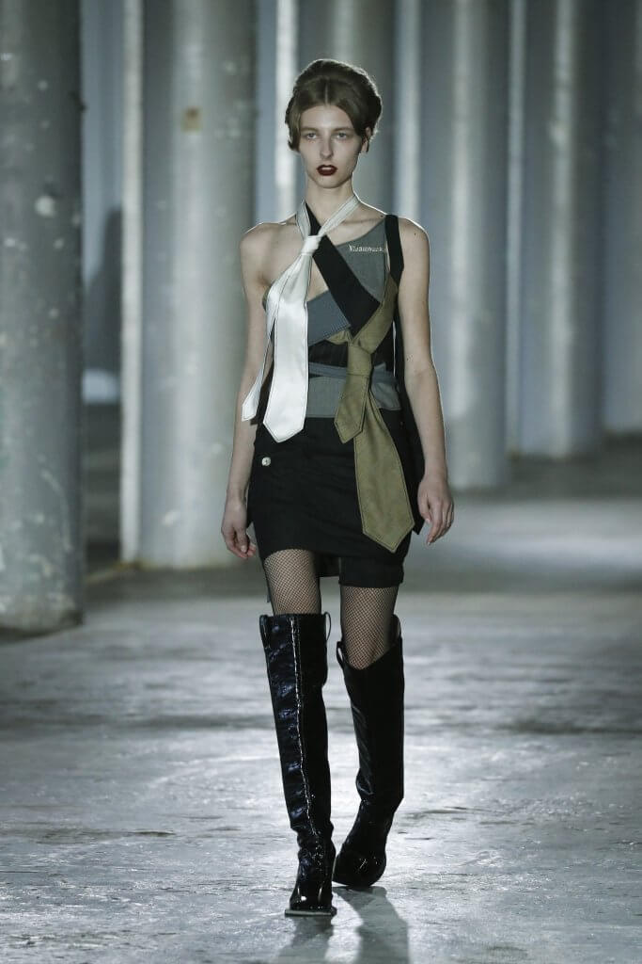
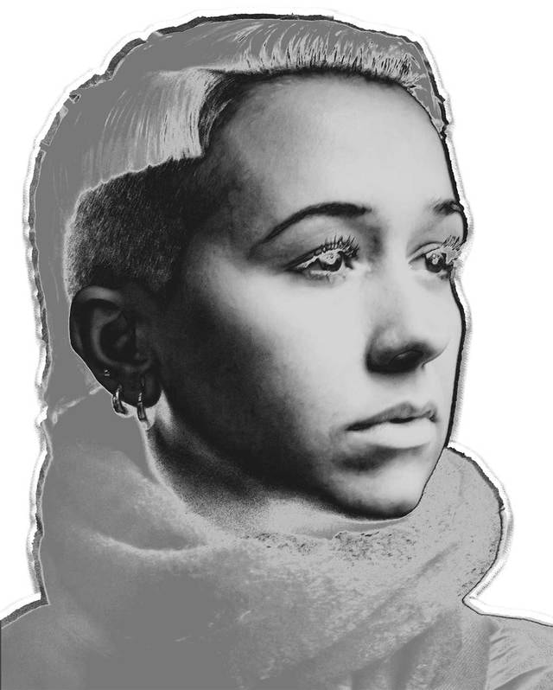
Thema 3, keuze 3 Fashion week
De belangrijkste fashion-weken zijn 2 keer per jaar. In Milaan, New York, London en Parijs.
*Tegenwoordig staat gender neutraal centraal
*Verdiep je in de fashion week van Amsterdam,
https://amsterdamfashionweek.nl/
*Zoek hier zelf een designer uit
*2D, Werk digitaal aan een reclamefolder of nieuwe website voor een designer van de Amsterdamse fashion week
*3D, Na het bezoeken van de fashion week krijgen alle bezoekers een product mee naar huis, gebaseerd op die ene designer, telfoonhoesje, tas…

Slide 6
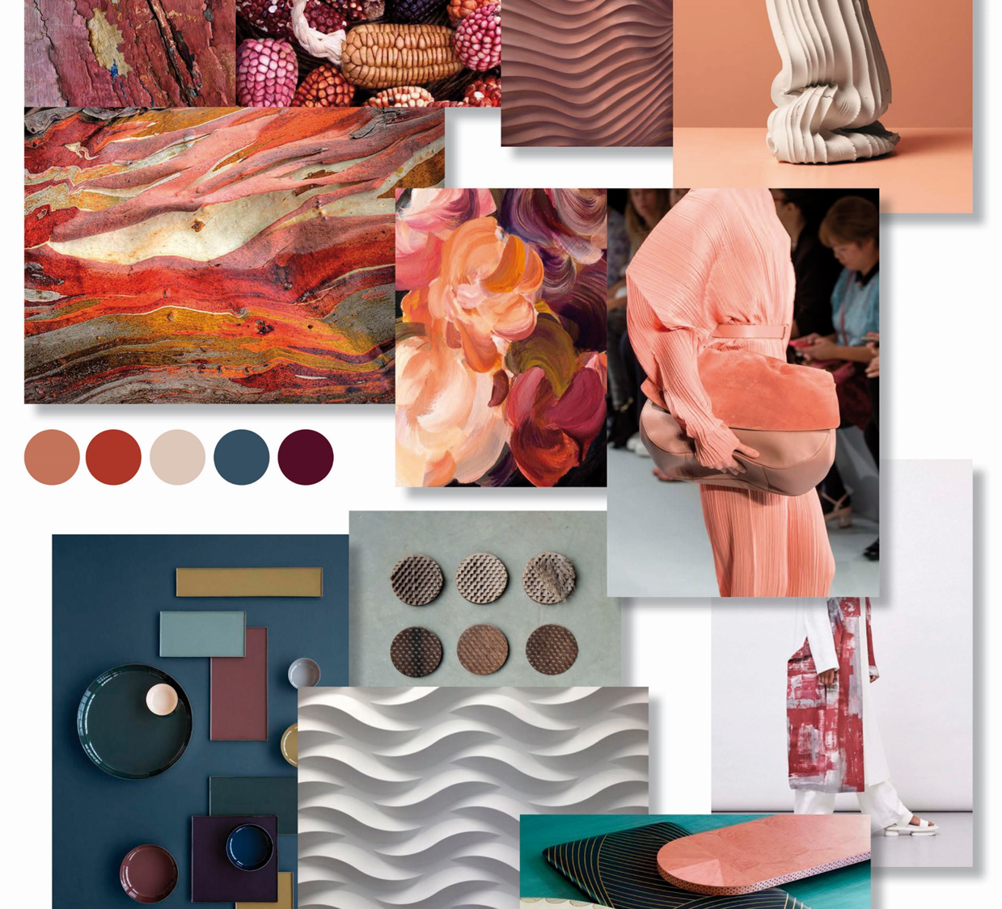
Mood Board Sfeercollage
Stap 1: Kies 1 van de 3 thema’s : - Werken met afval
- Multiculturele
samenleving - Fashion week
Stap 2: Verdiep je eens in de genoemde designer of website van het thema. Je moodboard bevat minimaal 1 afbeelding van de designer.
Stap 3: Ga eens opzoek naar absurd design fashion
Stap 3: Zoek eigen inspiratie, kleurenpalet, texturen en vormen.
Stap 4: Voeg dit samen tot een mood board, dit mag meteen digitaal maar kan ook met ‘echte materialen’.
Maak een collage van afbeeldingen van internet of uit tijdschriften
Je moet bij elke afbeelding kunnen uitleggen waarom je ervoor hebt gekozen
Zorg dat men in één oogopslag kan zien wat jouw thema is
Eerste portfolio-opdracht
Het maken van een moodboard met bijpassend thema

Slide 7
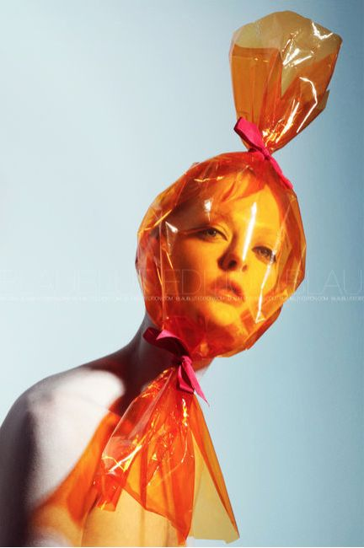
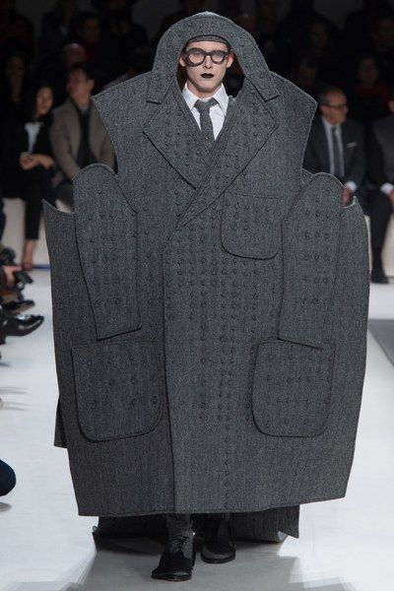
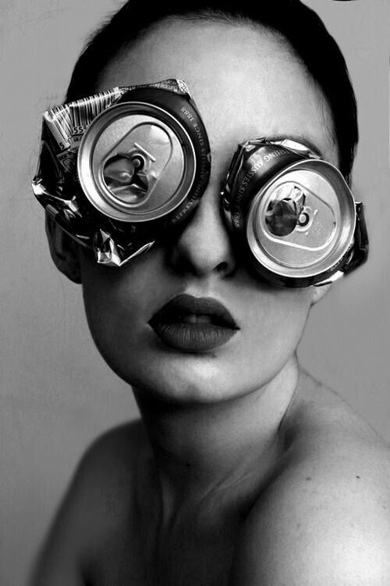
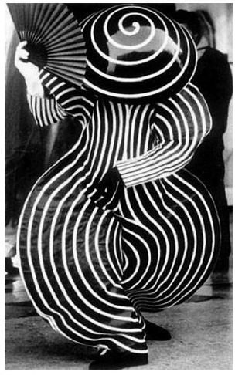
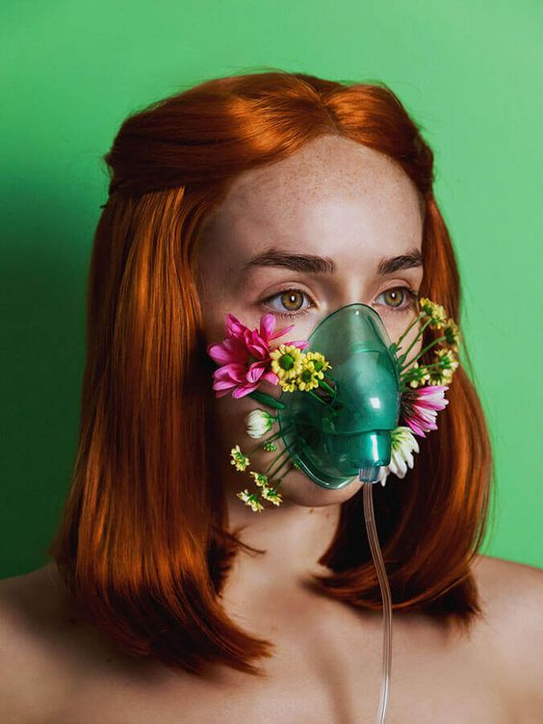
Absurdisme
Verschillende disciplines in de kunst waar absurdisme terugkomt.
Absurd -> gek, belachelijk, raar
De tweede portfolio opdracht is het maken en printen van deze foto!
Opdracht: maak groepjes van 3. Je krijgt 10 min om een foto te maken wanneer je op een gekke manier op de stoel zit. Dus niet op het zitvlak!

Slide 8
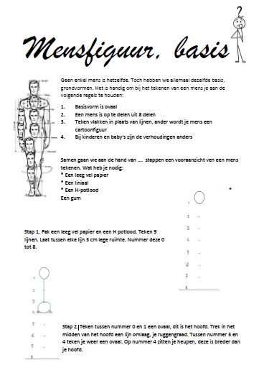
De basis, de mens
Wat heb je nodig:
Papier
Potlood en gum
Liniaal
We verdiepen ons 1 volledige les op het tekenen van een mensfiguur. Dit doen we samen stap voor stap.
Het tekenen van een mensfiguur is de derde portfolio-opdracht
Lukt het jou om een zijaanzicht te tekenen?

Slide 9
Gereedschappen
Tijdens art and design kom je veel gereedschappen tegen. Maar hoe heten deze en wanneer gebruik je ze?
Benoem de verschillende materialen die op de tafels liggen. Leg het kaartje met de juiste naam bij het gereedschap.
Wanneer gebruik je dit gereedschap?

Slide 10
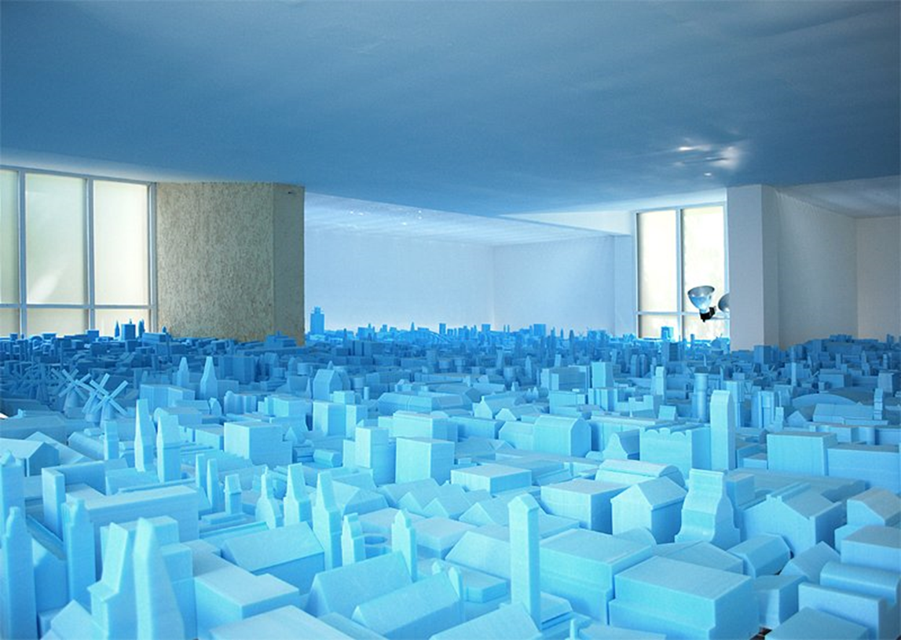
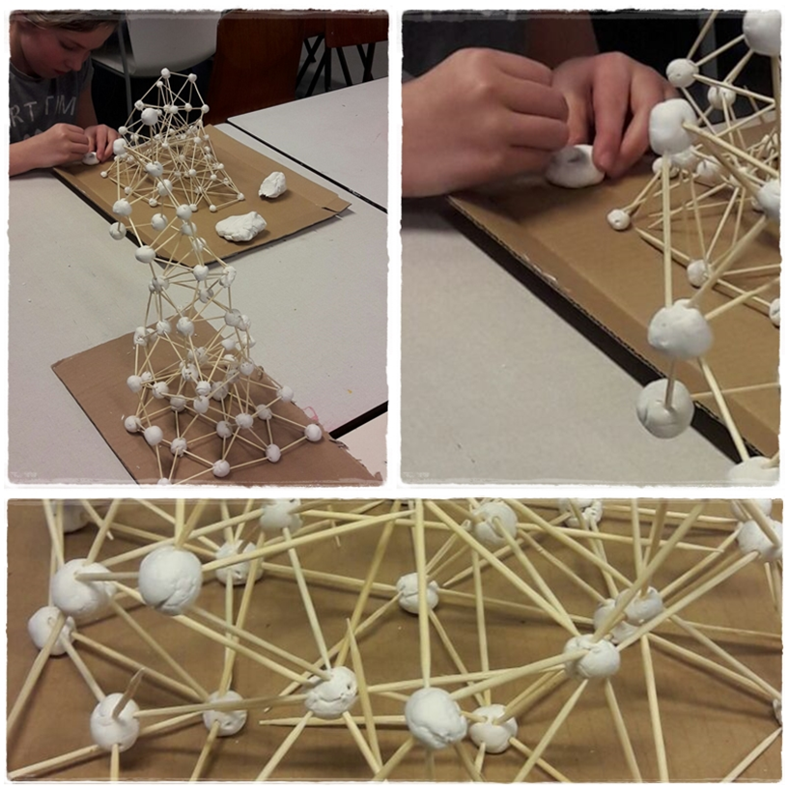
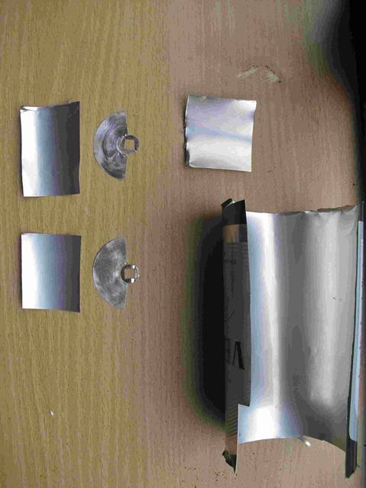
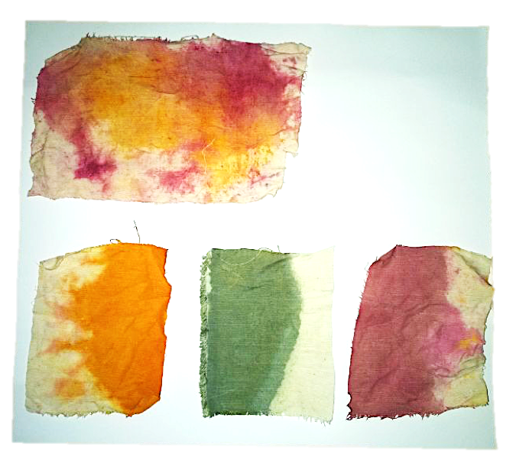
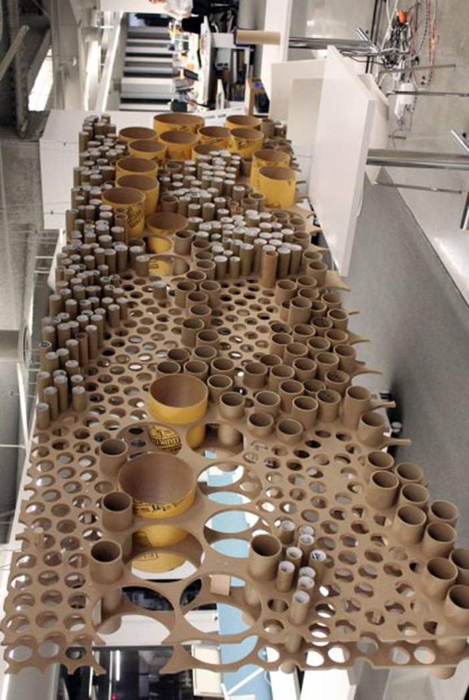
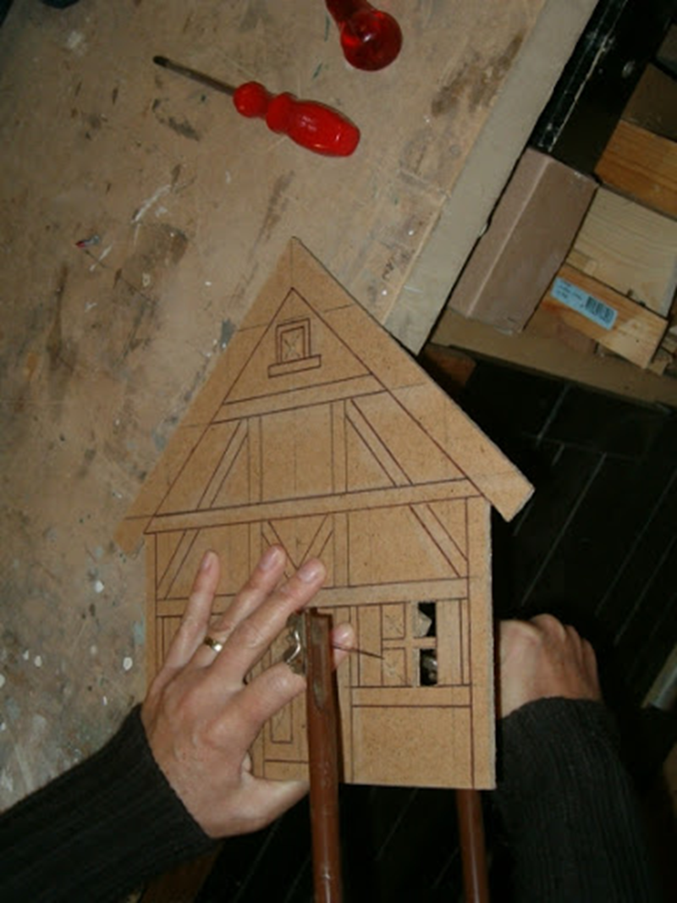
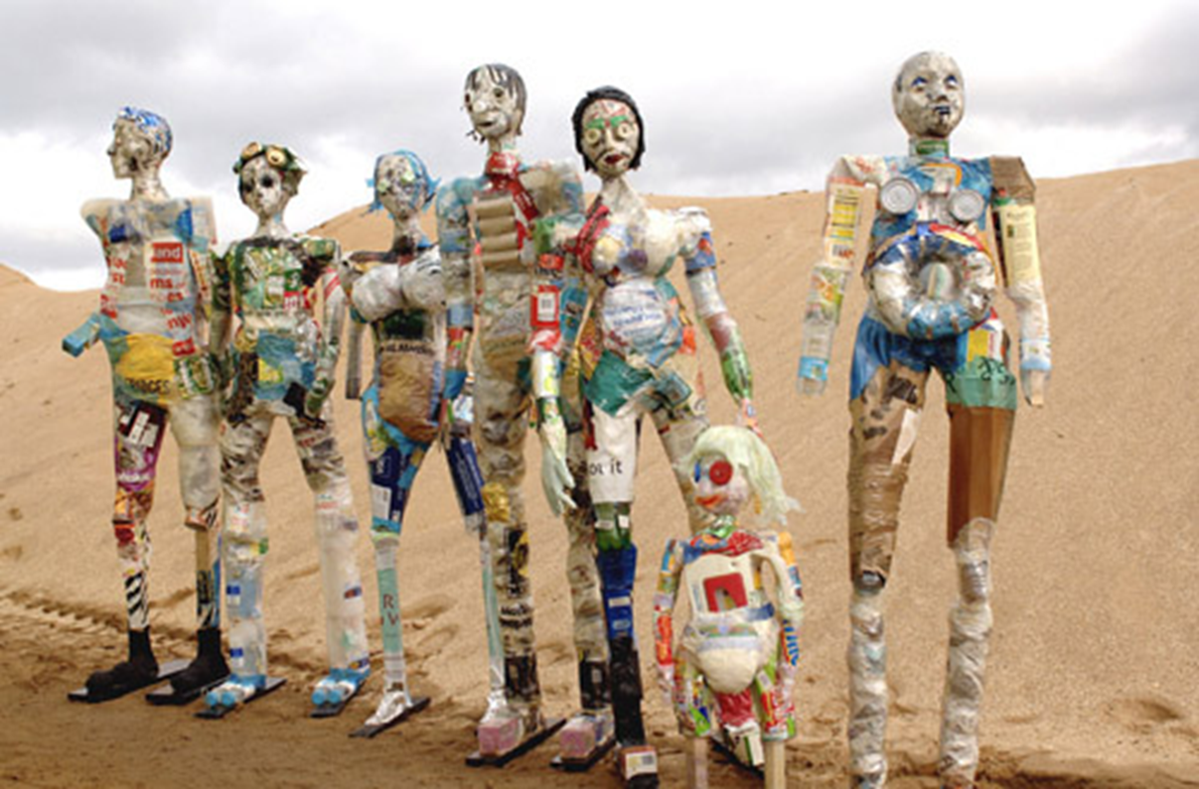
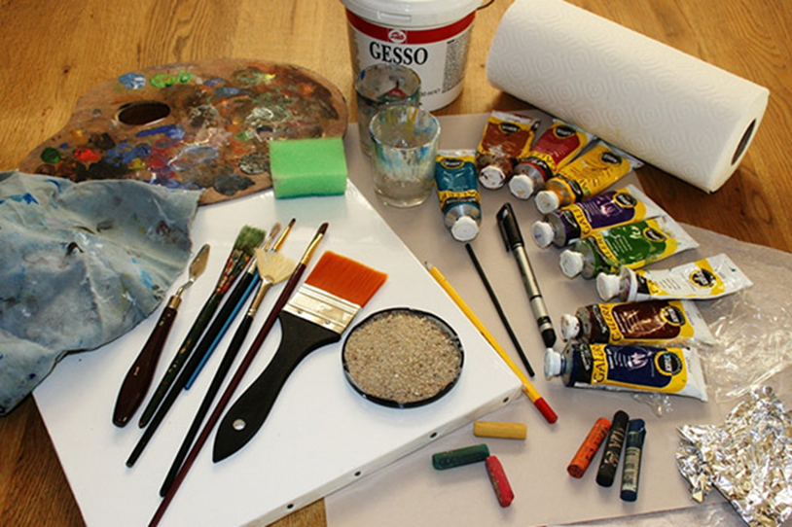
Materialen…?
Blauw schuin, vijlen/zagen/schuren
Blik, knippen/deuken
Hout, zagen/borgen/schuren
Nog veel meer opties….stokjes/karton ect
Textiel, haken/stempelen/lijmen/naaien ect
Afval-materiaal, plastic zakken/oude kleding/ doppen/dozen
Verf/potlood/aquarelpotlood/krijt/stift/houtskool

Slide 11
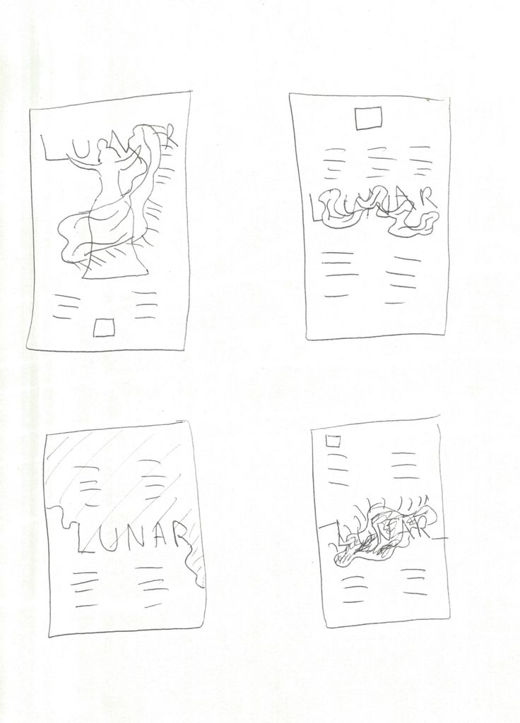
Schetsen en ontwerpen
Stap 1. Kies of je 2D (plat) of 3D (ruimtelijk) gaat werken aan de hand van je thema.
Dit is de vierde portfolio opdrachten, maak 3 schetsen
Stap 2. Maak drie snelle schetsen met grijspotlood, gebruik je moodboard (dit zijn snelle tekeningen die je later kan uitwerken.
Dit mag snel
Gebruik tekst als uitleg nodig is, denk aan textuur of materiaal
Denk na of het haalbaar is om te maken
Teken hetgeen dat jij daadwerkelijk gaat maken

Slide 12
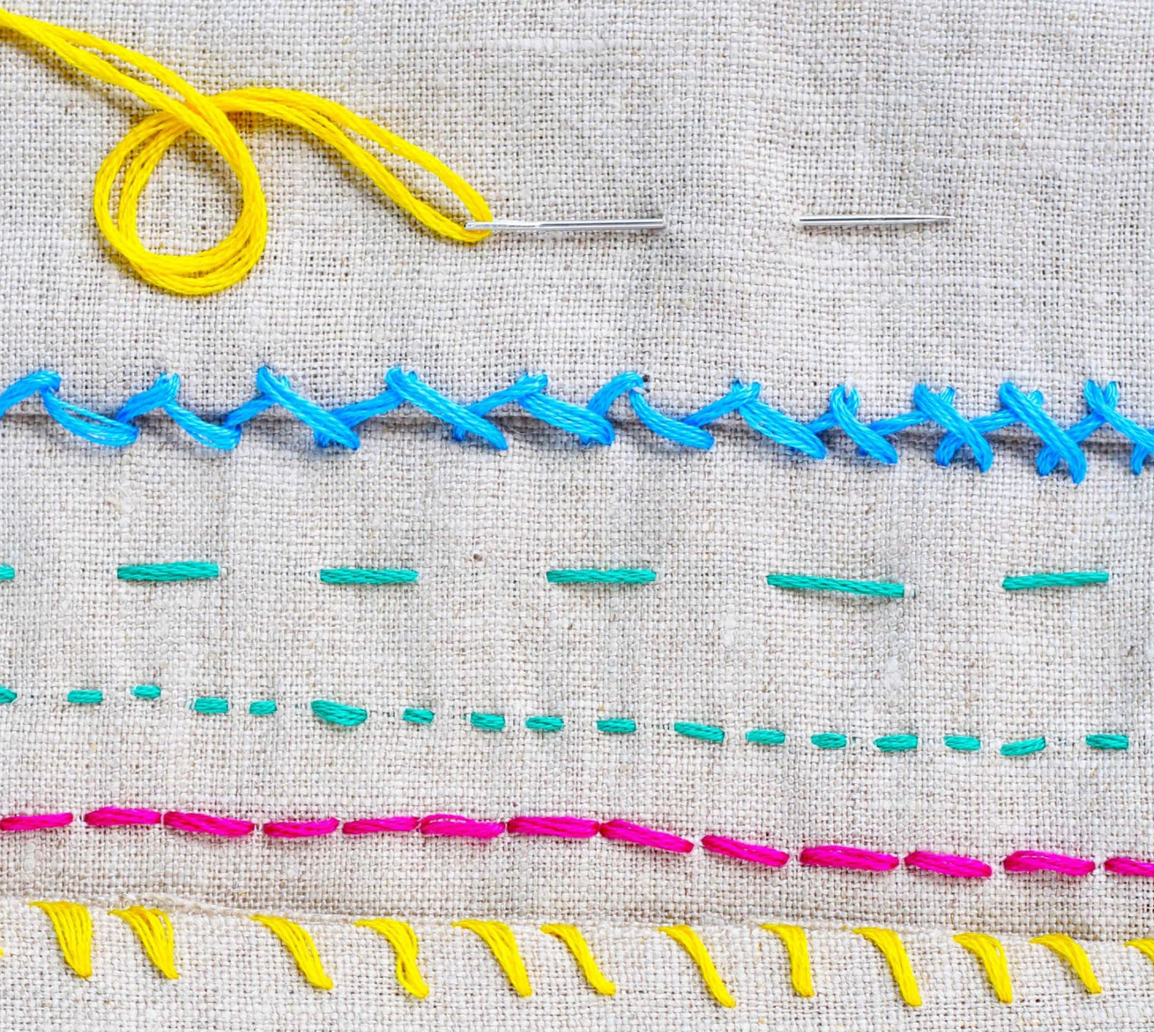
Textiel
Textiel is een materiaal dat uit draden bestaat. Deze draden bestaan weer uit vezels. Verschillende draden samen vormen een stof. Dit kun je weven, breien, naaien ect.
Hiernaast kun je dit bewerken: verven, draad erdoor naaien, knopen of pailletten, knippen, rafelen ect.

Slide 13
Verschillende steken
Wat is het verschil tussen een schaar en een stofschaar?
Om textiel aan elkaar vast te maken zijn er verschillende steken. De belangrijkste : DE STIKSTEEK.
De vijfde portfolio opdracht, laat zien dat je de stiksteek beheers en een knoop kan naaien.
Ook het vastmaken van een knoop is makkelijk. Dit gaan we samen leren!
Je gaat 2 cm naar voor, door de stof heen. 1 cm naar achter, door de stof heen. Dan weer 2 cm naar voor.
Wat heb je nodig:
Lapje stof
Naald
Draad
Stofschaar
Knopen

Slide 14
Eindschets
Maak nu zelf een eindSCHETS vanuit de 3 snelle schetsen.
*Gebruik tekst
*Gebruik kleur
*Teken details, patronen ect
De zesde portfolio opdracht is het maken van een eindschets

Slide 15
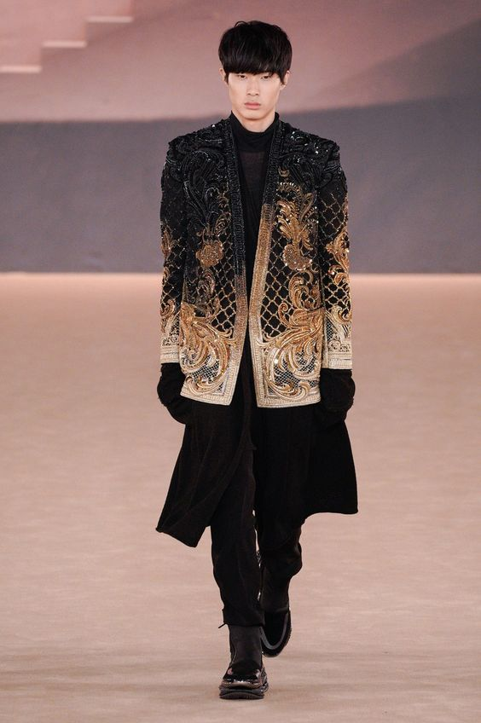
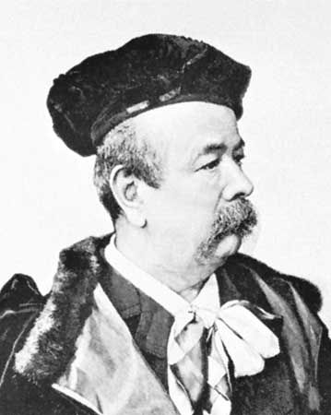
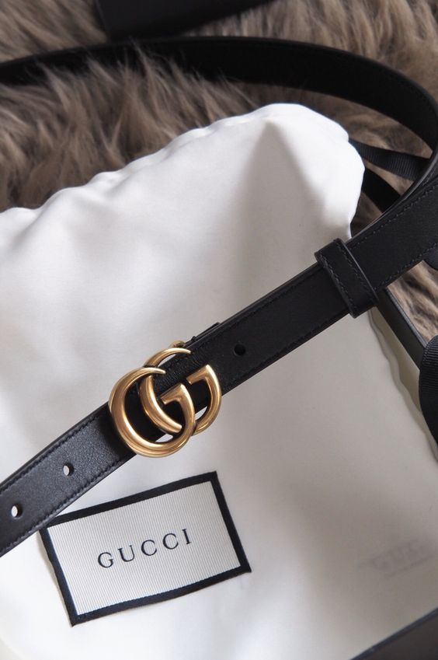
Haute Couture
Tegenwoordig wereldwijd
Parijs
Modeontwerper, strenge eisen
1858
Hoogtepunt mode
Haute couturier
Dior, Chanel, Valentino ect
‘’Oot cotuur’
Mode
Exclusief karakter
Populair of aantrekkelijk
Frans: modus
Zeer prijzig
Tegenwoordig hebben de merken ook alternatieven voor breder publiek

Slide 16
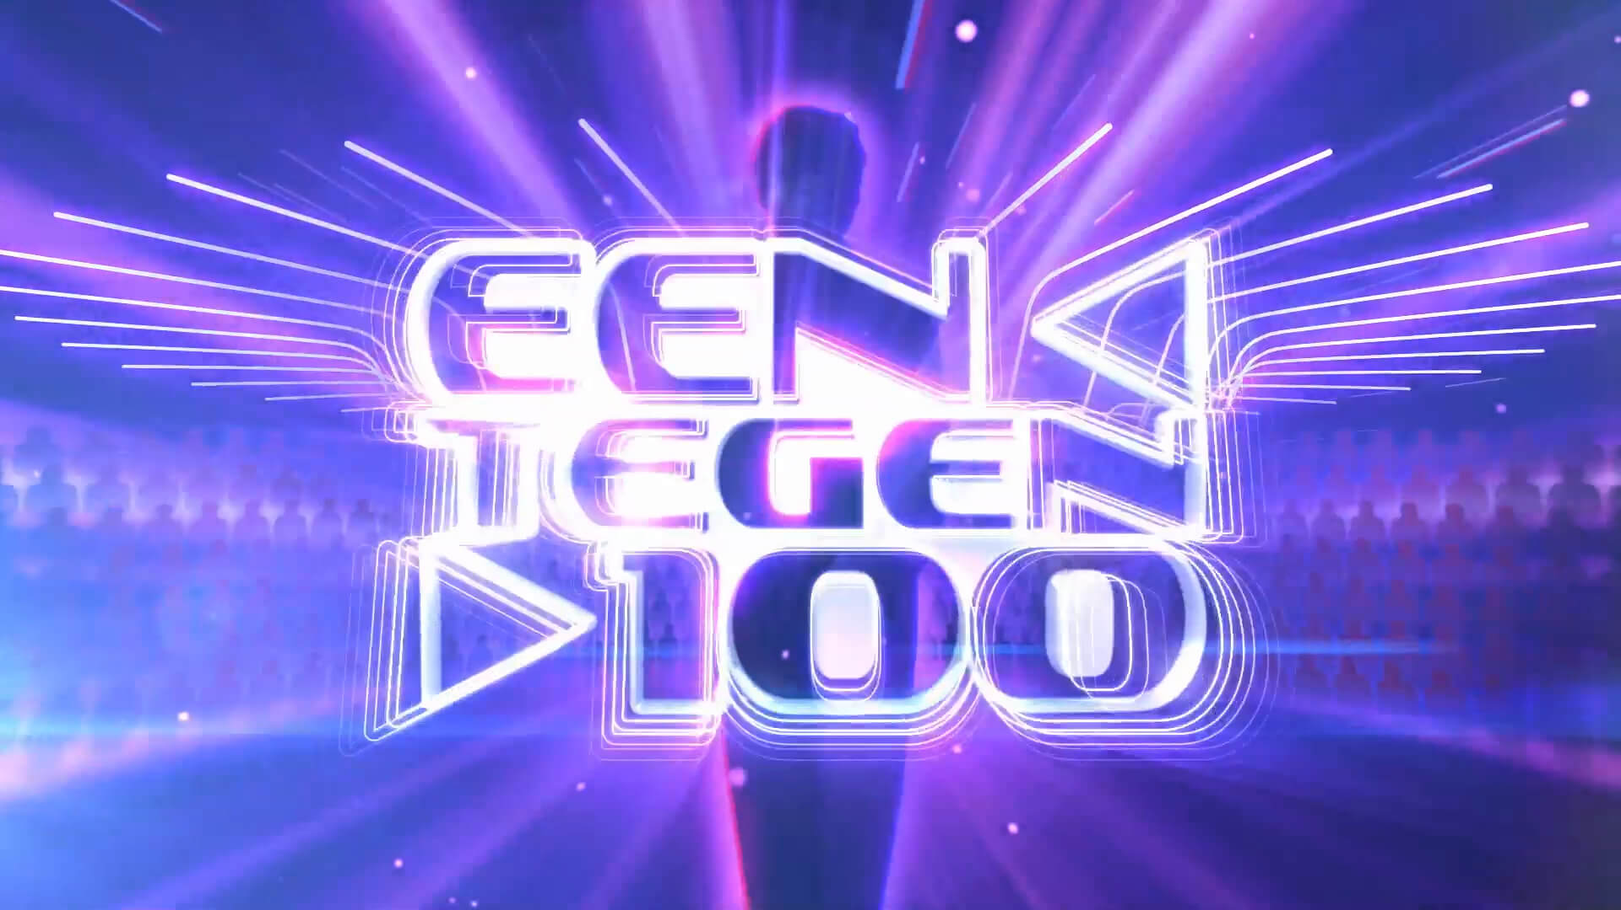
Bedenk twee vragen voor je klasgenoten. Dit is een originele vraag over hetgeen dat je geleerd hebt de afgelopen weken!
Schrijf de twee vragen op in je portfolio, wat heb je geleerd?
Zevende portfolio opdracht
*Niemand mag de vraag zien! *Schrijf het antwoord onder je vraag. *We verzamelen de vragen in een doos. *Wie komt er voor de klas en probeert de klas te verslaan?
DE KLAS

Slide 17
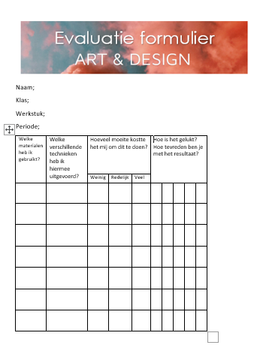
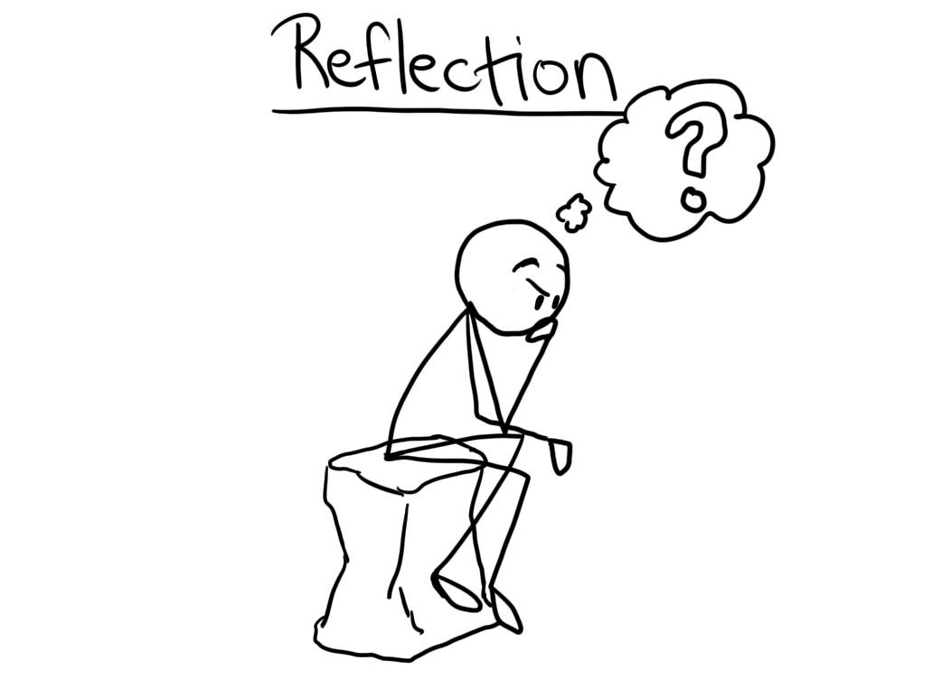
Wat heb jij geleerd?
Zijn er tips en tops?
Reflecteer op jezelf…
aan de hand van het
evaluatie formulier.
De achtste en tevens laatste portfolio opdracht!

